Slide 1
Distribuição de probabilidades referentes a variáveis contínuas
Distribuição Normal
Plínio A. Barbosa e Cristiane C. Silva (PED-HL130-2014)

Slide 2
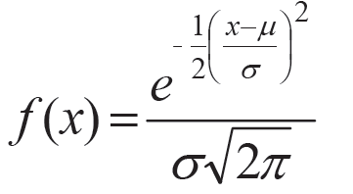
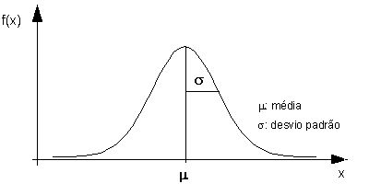
A distribuição normal e suas características

Slide 3
Propriedades da normal
Simétrica em relação à média (μ);
A distância entre a média e a projeção do ponto de inflexão no eixo horizontal é o desvio-padrão (σ);
É assintótica.

Slide 4
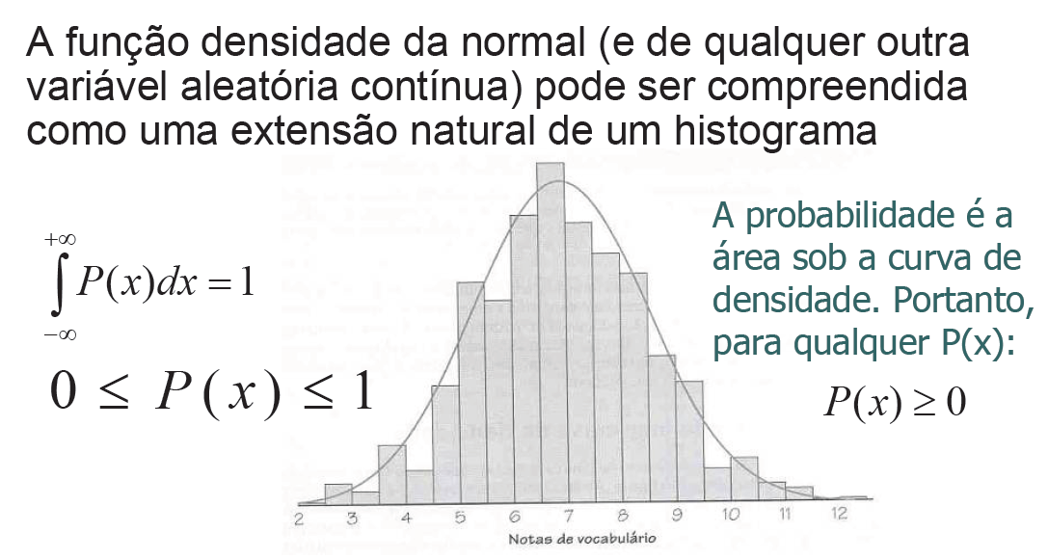

Slide 5
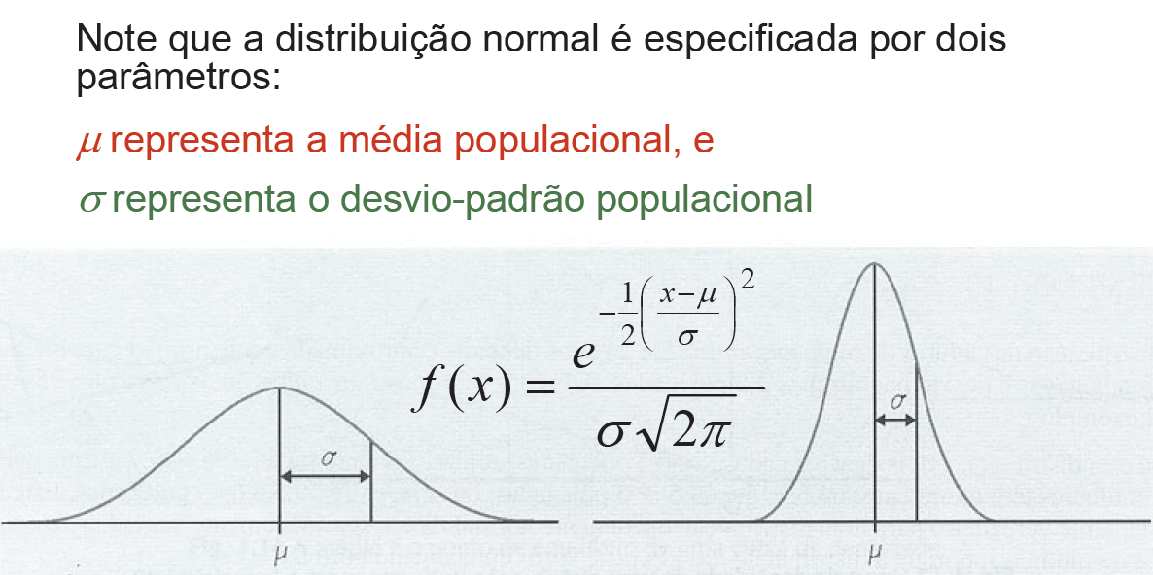

Slide 6
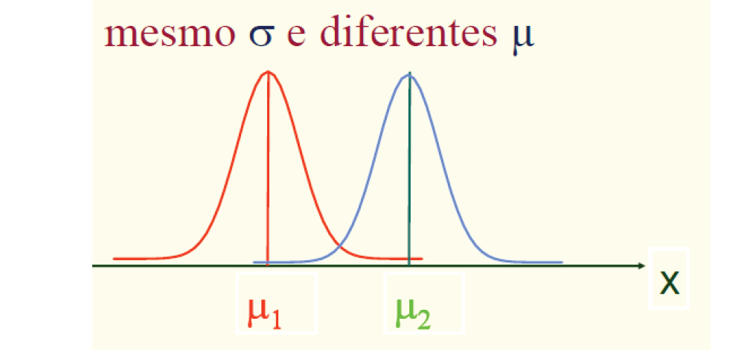

Slide 7
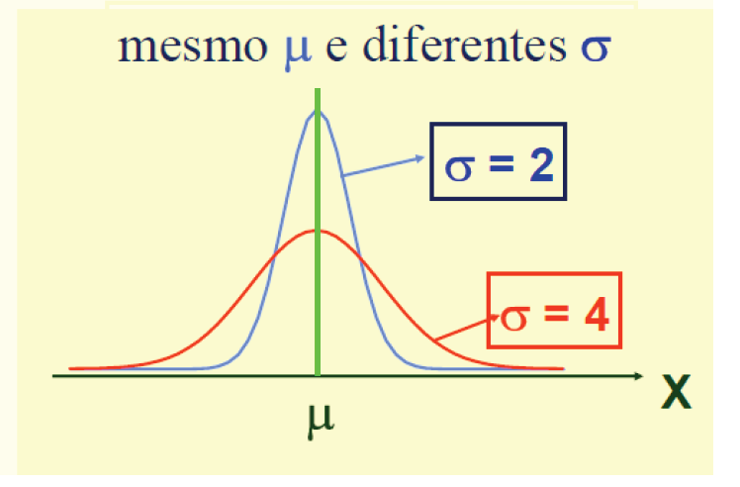

Slide 8
Exemplo linguístico
Dado que a média de uma distribuição normal de durações de sílabas em um corpus do PB é de (μ=200ms) e o desvio-padrão é de (σ=40ms). Qual é a probabilidade de haver durações menores que 150 ms?

Slide 9
Exemplo linguístico
A função pnorm calcula áreas sob a fdp e os argumentos de que ela precisa são:
pnorm(x,μ, σ)
Assim, para calcular a probabilidade de encontrar valores menores que 150ms é de???
E se eu quisesse valores maiores?

Slide 10
Exercícios Gaussiana
1. Considere uma distribuição de picos de valores f de frequência fundamental durante a vogal tônica [a] da palavra “casa” em vários graus de ênfase. A amostra desses picos de valores tem média 245 Hz e desvio-padrão 35 Hz, que pode ser considerada normal. Calcule a probabilidade de os valores de f estarem no intervalo 60 Hz < f < 255 Hz.

Slide 11
Exercícios Gaussiana
2. Para a variável aleatória x, de função densidade de probabilidade normal de μ=50 e σ=5, calcule a probabilidade de se terem valores de x no intervalo x > 40.

Slide 12
Teste de hipóteses com gaussiana
Suponha uma distribuição normal de valores de frequência fundamental em enunciados de um falante do português brasileiro com média μ =130 Hz e desvio-padrão σ = 30 Hz em situação de leitura. Suponha que se faça outro experimento com o mesmo falante e se encontre, num determinado ponto de sua fala um valor de frequencia fundamental de 200Hz. Deseja-se fazer um teste de hipóteses para avaliar as chances de o novo valor ser associado à primeira distribuição.

Slide 13
Teste de hipótese com gaussiana
H₀: μ =130Hz
H_{a}: μ >130Hz
α=0,05
O que fazer para tomar a decisão por uma das hipóteses acima????

Slide 14
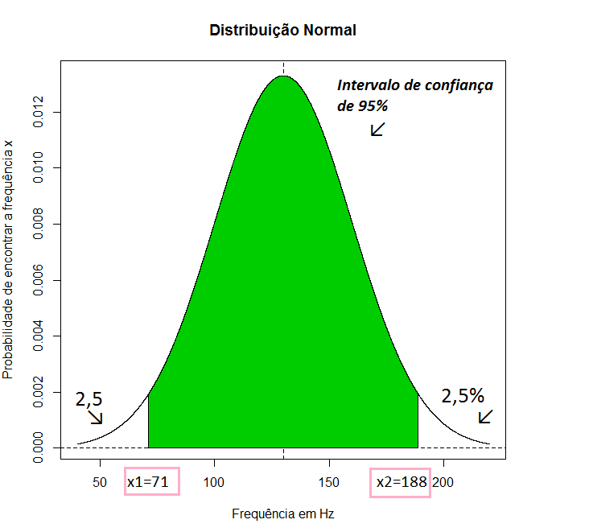
Intervalo de confiança a p%

Slide 15
Teorema do limite central
Se a população é normal, a distribuição das médias amostrais é normal.
Se a população não é normal, a distribuição das médias amostrais é aproximadamente normal para n grande.

Slide 16
Teorema do limite central
Não importa a natureza da população subjacente, pois à medida que o n aumenta, a distribuição das médias das amostras se aproxima da de uma distribuição normal.
Dessa maneira, a distribuição normal pode ser usada para calcular probabilidades em casos de amostras razoavelmente grandes (n≥ 30) de distribuições não normais, desde que se trabalhe com médias.
E se n<< 30 ??/

Slide 17
Distribuição t

Slide 18

Distribuição t Student
Gosset observou que se amostras aleatórias de tamanhos menores que 30 e amostras usadas para estimar a variância são retiradas de uma distribuição normal, então a estatística não é distribuída normalmente.
t =

Slide 19
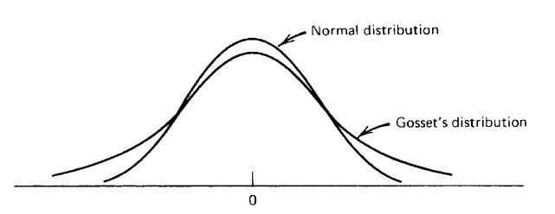
Comparação da distribuição normal padrão com a distribuição t

Slide 20
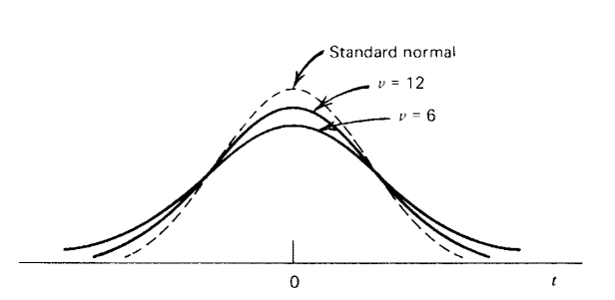
Distribuições t
- graus de liberdade “ni"
n-1

Slide 21

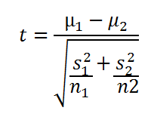
Distribuição t
Cálculo de um único valor
Cálculo de 2 valores de média

Slide 22

Um exemplo concreto:
μ = 7,5 (estimado pelos últimos 10 anos)
H₀: μ = 7,5
H_{a}: μ < 7,5
α = 0,05

Slide 23
Distribuição F
A distribuição por amostragem da estatística F foi deduzida por Snedecor (1881-1974), sendo sua denominação uma homenagem a Sir Ronald Fisher (1890-1962).

Slide 24
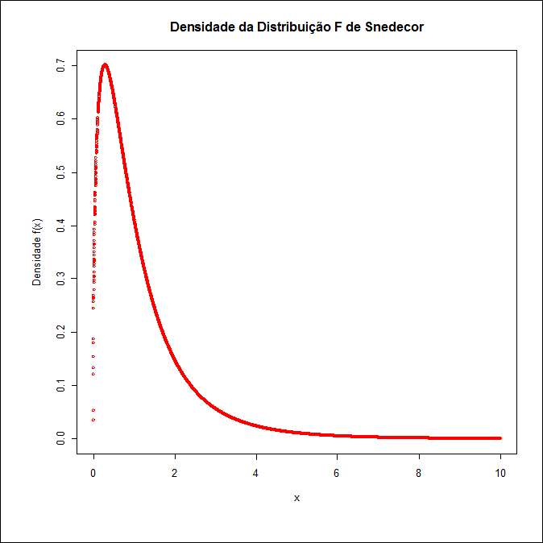
Distribuição F

Slide 25



Propriedades da Distribuição F
1ª) F ≥ 0
2ª) F é assimétrica
3ª)
Os graus de liberdade vão determinar a forma da curva
A distribuição F é usada para comparar as variâncias entre as populações. É uma variável contínua.
Ou seja,
É usada para testar a igualdade (ou não) das variâncias de duas populações.

Slide 26
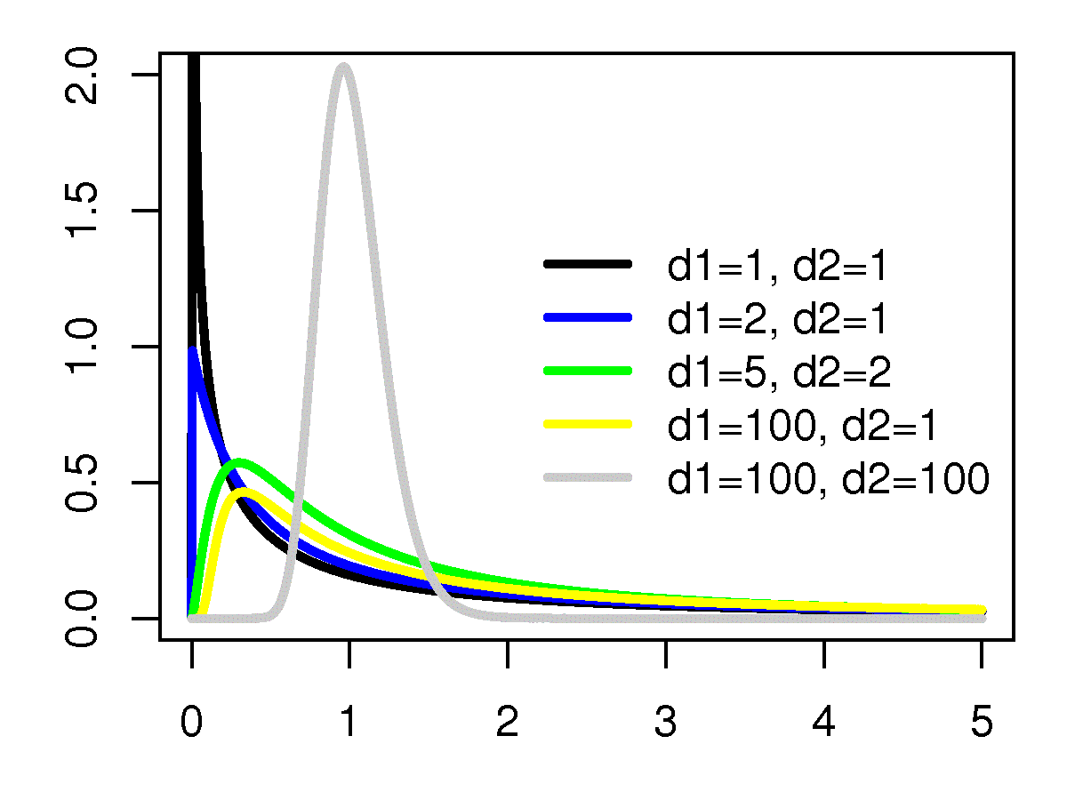
Distribuição F

Slide 27



Distribuição F
É um número real, contínuo e sempre positivo!

Slide 28
Propriedades da Distribuição F
1ª) F >0
2ª) F é assimétrica
3ª)
Os graus de liberdade vão determinar a forma da curva
A distribuição F é usada para comparar as variâncias entre as populações. É uma variável contínua.
Ou seja,
É usada para testar a igualdade (ou não) das variâncias de duas populações.

